Slide 1
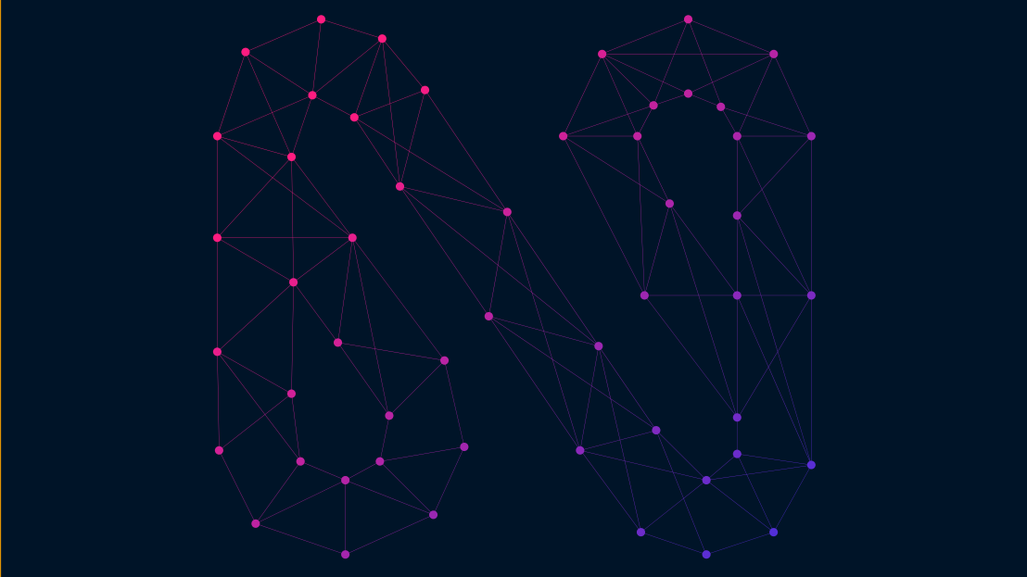

Lezione 4
Classificazione e Alberi decisionali

Slide 2
Recap
Che cos’è il supervised learning?
Che cos’è una classificazione?
Come si differenzia da una regressione?

Slide 3
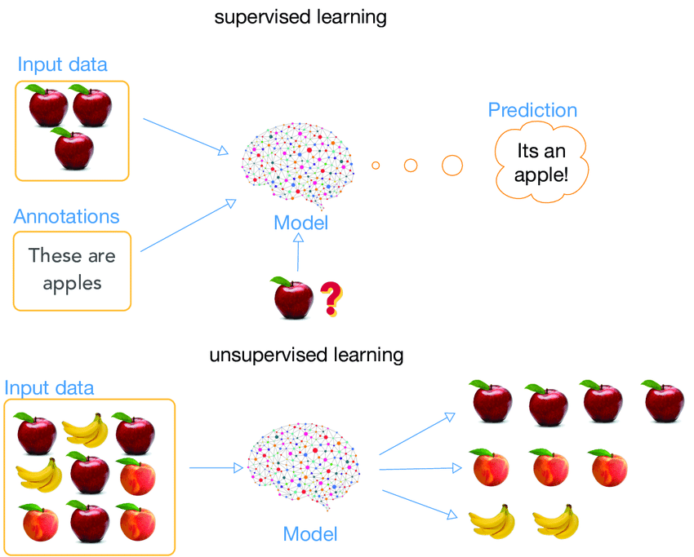
Supervised e Unsupervised learning

Slide 4
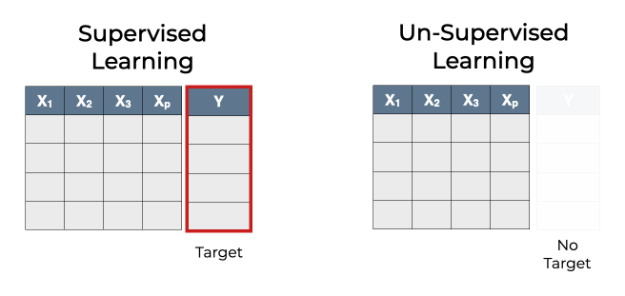
Supervised e Unsupervised learning

Slide 5
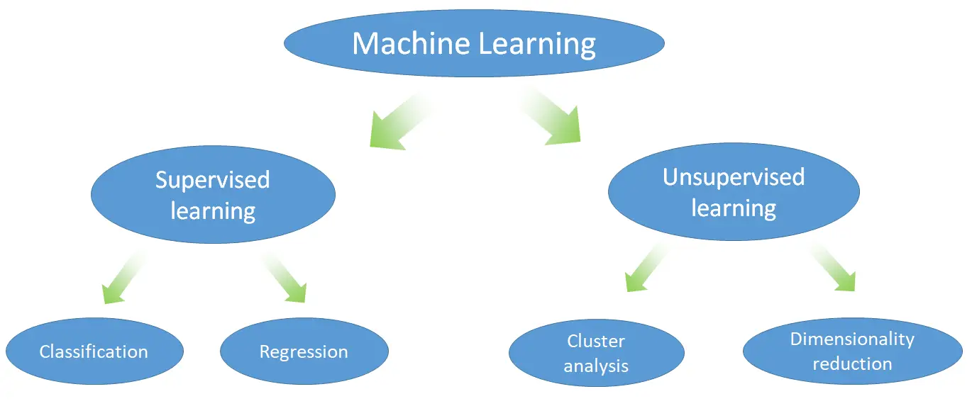
Supervised e Unsupervised learning

Slide 6
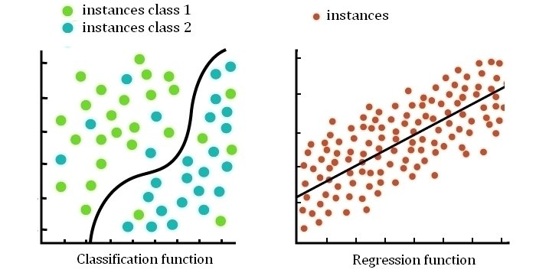
Regressione e Classificazione

Slide 7
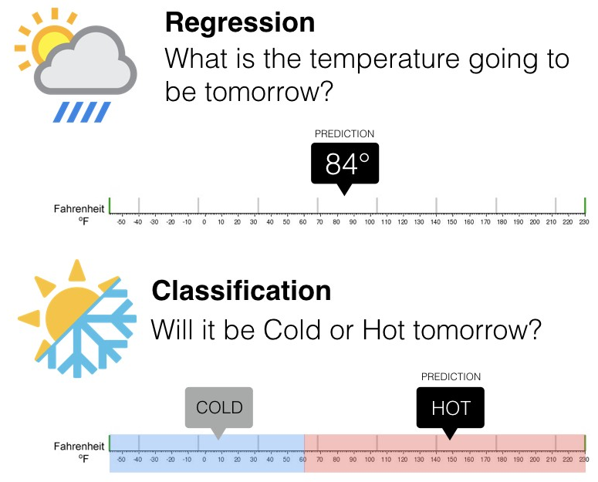
Regressione e Classificazione: esempi

Slide 8
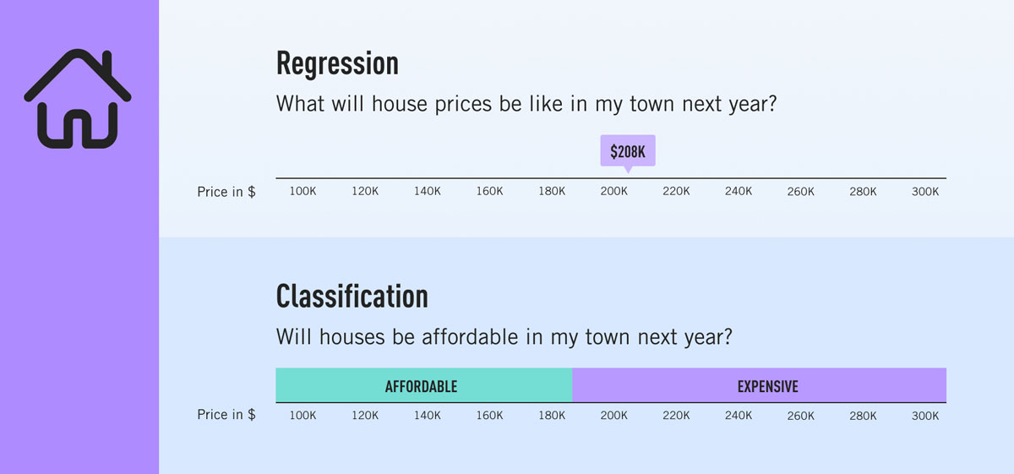
Regressione e Classificazione: esempi

Slide 9
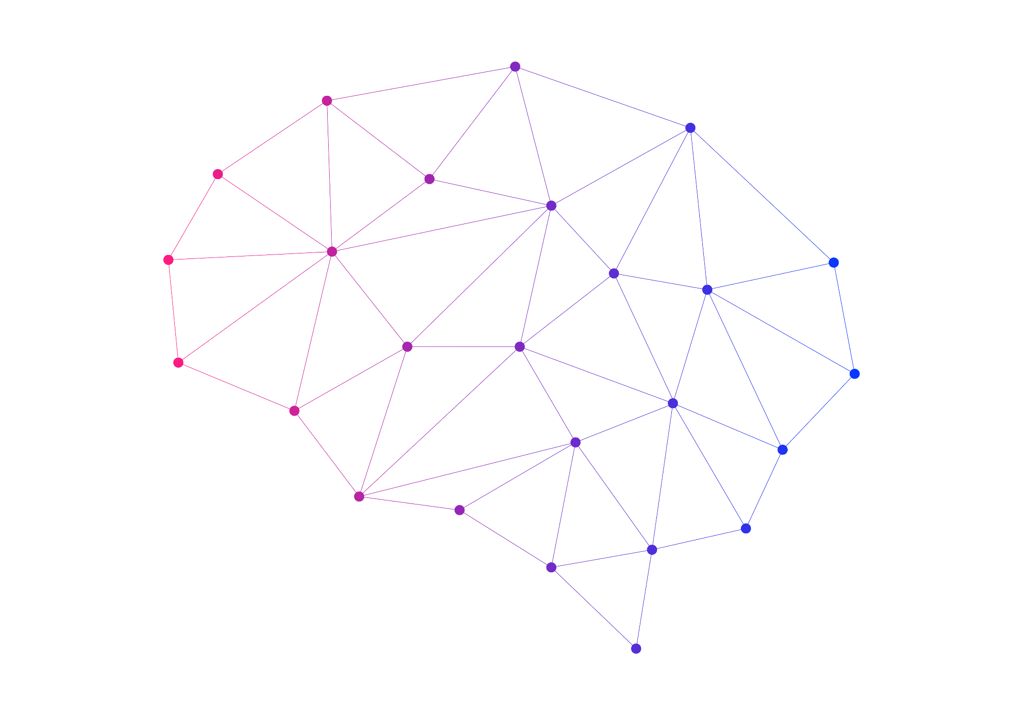
Alberi Decisionali | 1

Slide 10
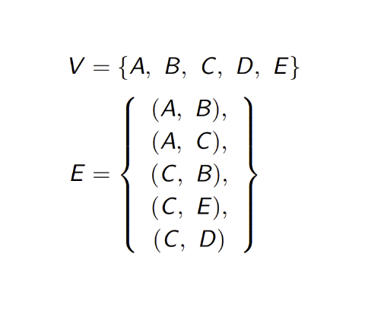
Un grafo non orientato G = (V, E) è un insieme di nodi V e archi E.
Alberi decisionali
A
D
V = {A, B, C, D, E }


C
(A, B),
(A, C ),






E = (C, B),
(C, E ),
(C, D)



B
E

Slide 11
Un grafo orientato G = (V, E) è un insieme di nodi V e archi orientati E.
Alberi decisionali
A
D
V = {A, B, C, D, E }


(A, B),
(A, C ),
C






E = (C, B),
(C, E ),
(C, D)



B
E

Slide 12
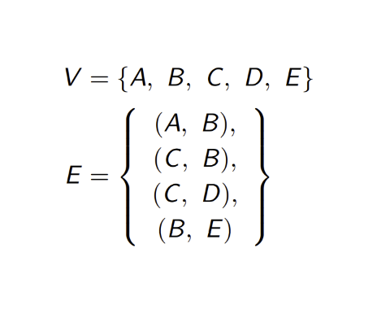
Un albero è un caso particolare di grafo dove ogni coppia di nodi è connessa da un solo percorso. (ovvero un grafo connesso, non orientato e senza cicli).
Alberi decisionali
A
D
V = {A, B, C, D, E }
C



(A, B),





(C, B),

E =
(C, D),
(B, E )


B
E

Slide 13
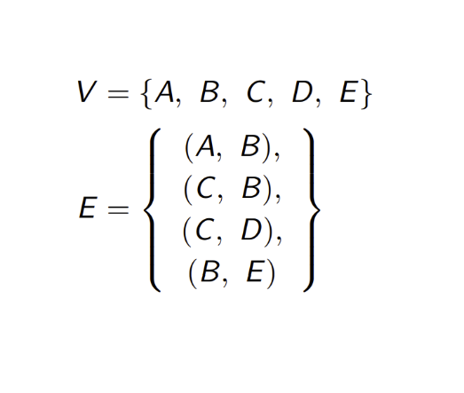
A albero orientato è un grafo orientato G = (V , E ) con un nodo r , la radice, tale che per ogni nodo v ∈ V , esiste esattamente un cammino da r a v .
Alberi decisionali
A
D
V = {A, B, C, D, E }
C



(A, B),
(C, B),






E =
(C, D),
(B, E )


B
E
Chi è la radice?

Slide 14
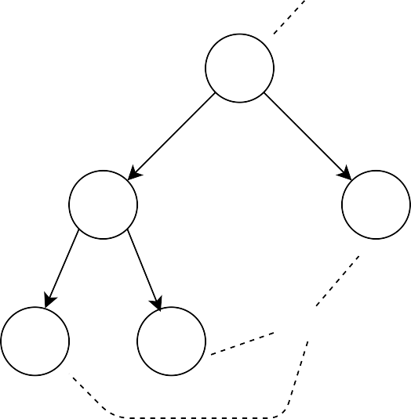

Alberi decisionali
radice
C
V = {A, B, C, D, E }


(A, B),
(C, B),





B
D
E =
(C, D),
(B, E )


foglie
A
E

Slide 15
Un albero di decisione (DT) è un albero orientato binario (massimo 2 sottoalberi per ogni nodo) che fornisce una risposta ad una query espressa nella radice.
Alberi decisionali
E’ fatto di nodi intermedi (domande intermedie) e archi (relative risposte).
I nodi foglia contengono la risposta alla query.
Un percorso dalla radice ad una foglia è detto decisione.

Slide 16

Alberi decisionali

Slide 17
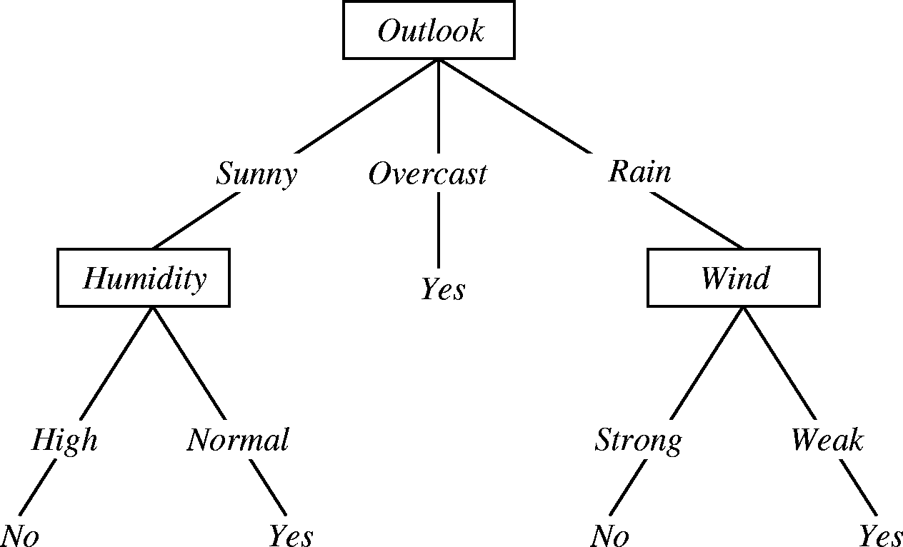
Alberi decisionali
Giochiamo a tennis?

Slide 18
Possiamo usare un DT per la classificazione?
Alberi decisionali
query (radice) = “di che classe è x ?”
domande intermedie = domande sulle features (x_{j} ≤ s?)
foglie = risposta del modello (classe predetta a x )

Slide 19
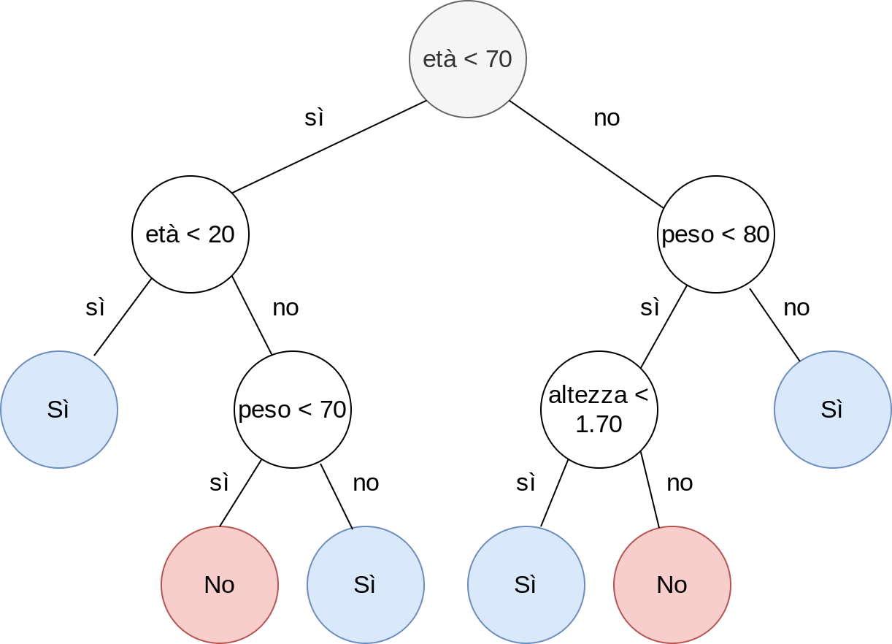
Alberi decisionali
Esempio
dataset X, y
features = età, altezza, peso

Slide 20
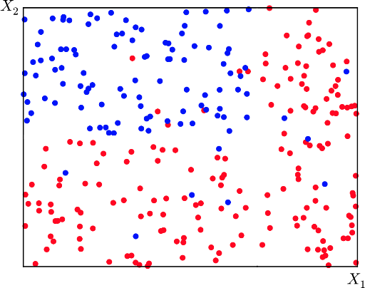
Alberi decisionali
Predizione con un DT: rappresentazione geometrica
che aspetto ha un DT?

Slide 21
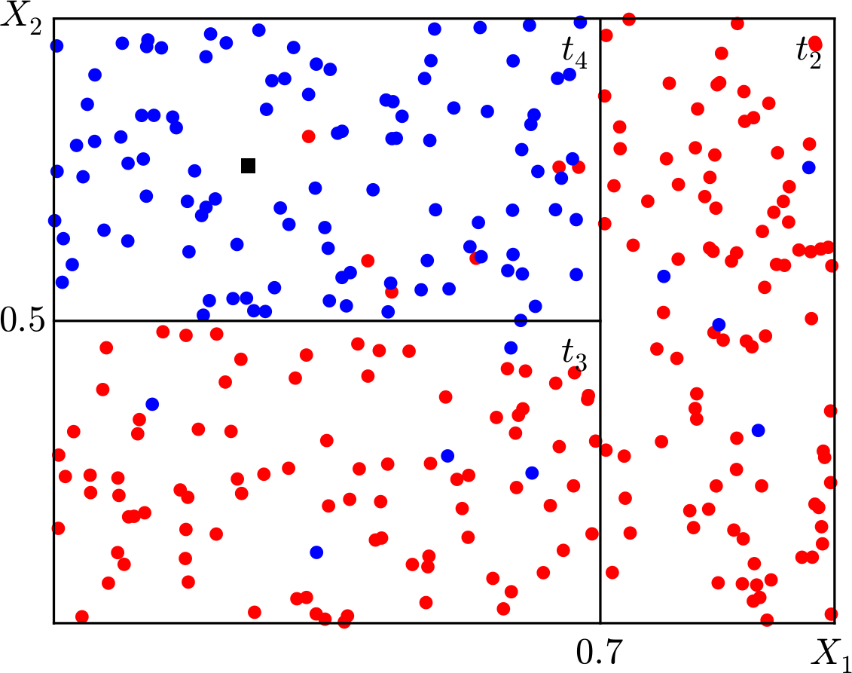
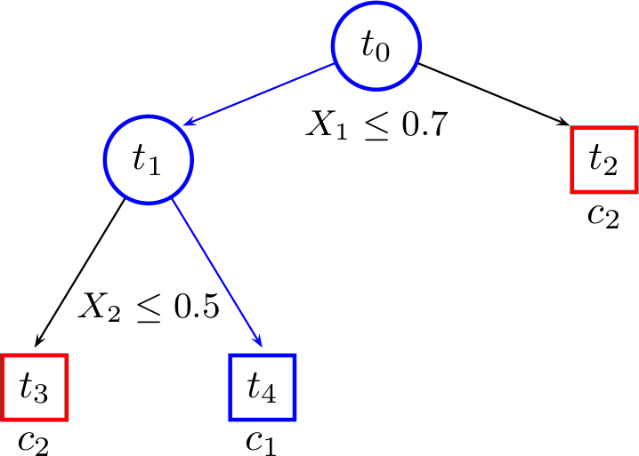
Un DT (addestrato) è una grigliatura dello spazio delle feature.
Alberi decisionali
Come classifico il punto (x₁, x₂) = (0.3, 0.7)?

Slide 22

Alberi decisionali
Costruzione di un albero (training)
La radice è associata all’intero spazio.
Ogni domanda intermedia divide (split) lo spazio in due sottospazi.

Slide 23
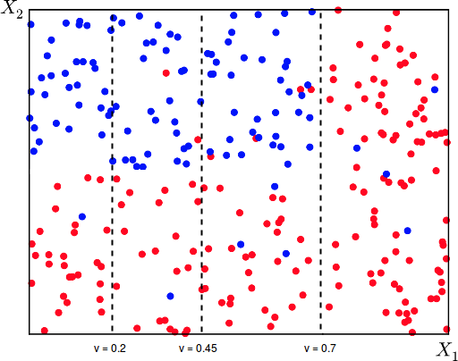
Partiamo da X₁: abbiamo molti (infiniti?) possibili valori di split.
Alberi decisionali
Primo split
Qual è il migliore?

Slide 24
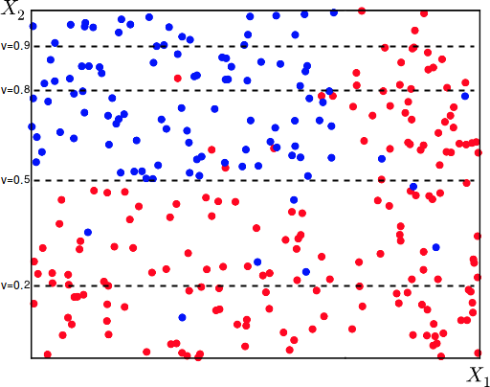
Alberi decisionali
Primo split
Lo stesso vale per la seconda feature.
Da quale feature partiamo?

Slide 25
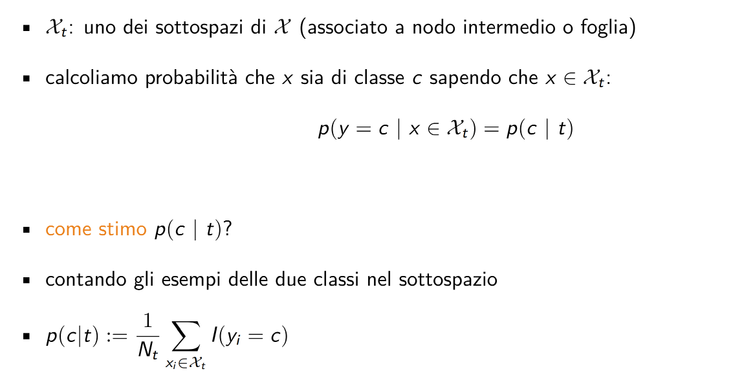
Probabilità nei sottospazi
Alberi decisionali
X_{t} : uno dei sottospazi di X (associato a nodo intermedio o foglia)
calcoliamo probabilità che x sia di classe c sapendo che x ∈ X_{t} :
p(y = c | x ∈ X_{t} ) = p(c | t)
come stimo p(c | t)?
contando gli esempi delle due classi nel sottospazio
1
Σ
p(c|t) := I(y = c)
i
^{Nt} xi ∈Xt

Slide 26
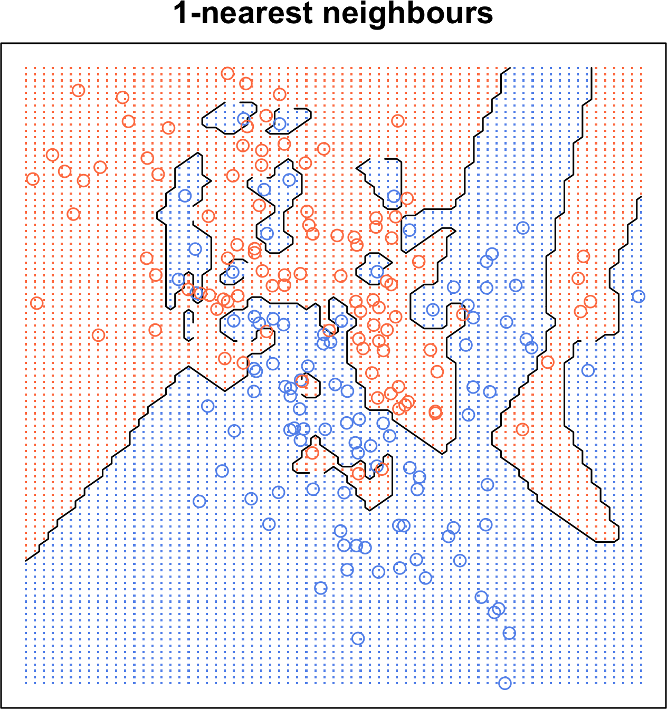
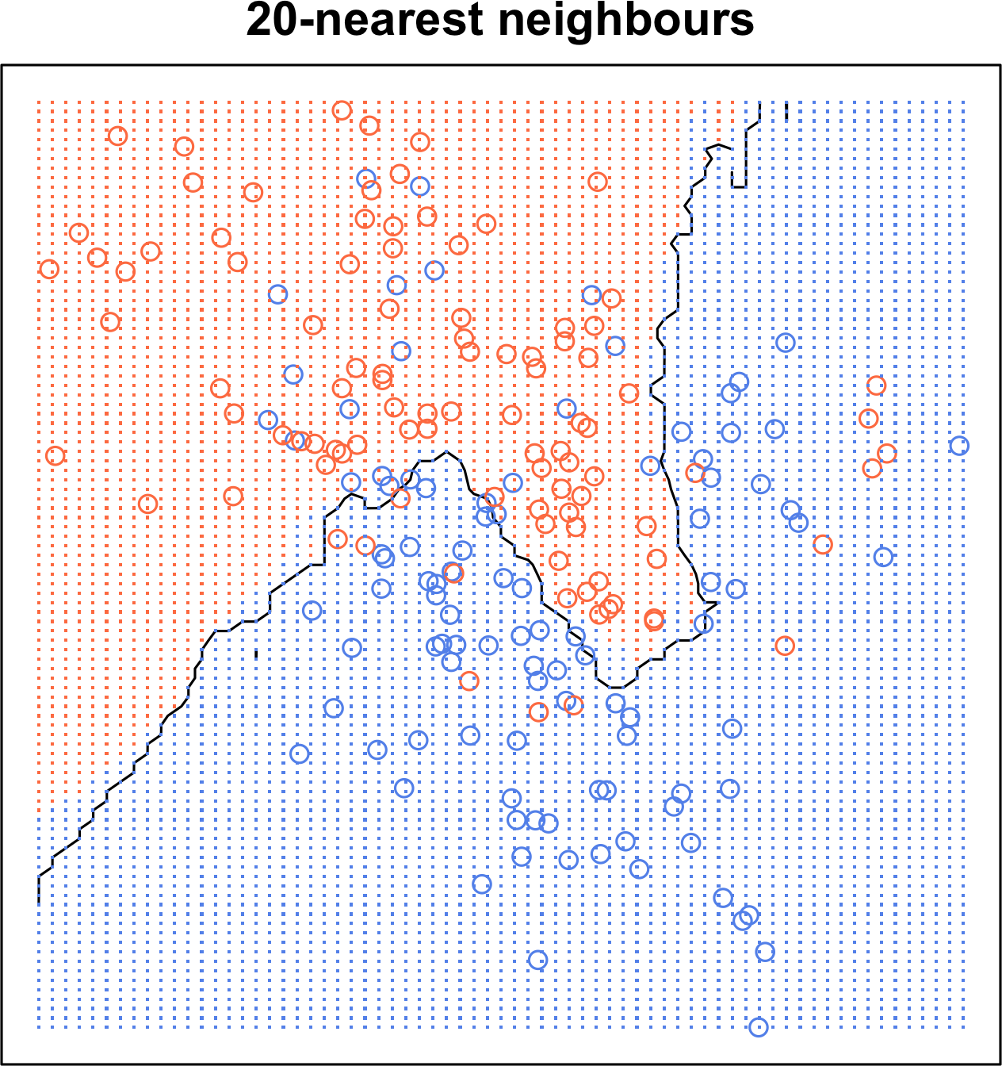
Alberi decisionali
Knn vs Alberi
possiamo fare la stessa cosa con Knn?
come divide lo spazio knn?

Slide 27
Impurità
Alberi decisionali
Il concetto generico di impurità indica la contaminazione di un insieme di dati rispetto a due o più classi.
Intuitivamente, se tutti gli esempi in un sottospazio sono della stessa classe l’impurità sarà minima. Viceversa, sarà massima se le classi sono ugualmente rappresentate.
Esistoni diverse definizioni dell’impurità, tra cui:
entropia
gini

Slide 28
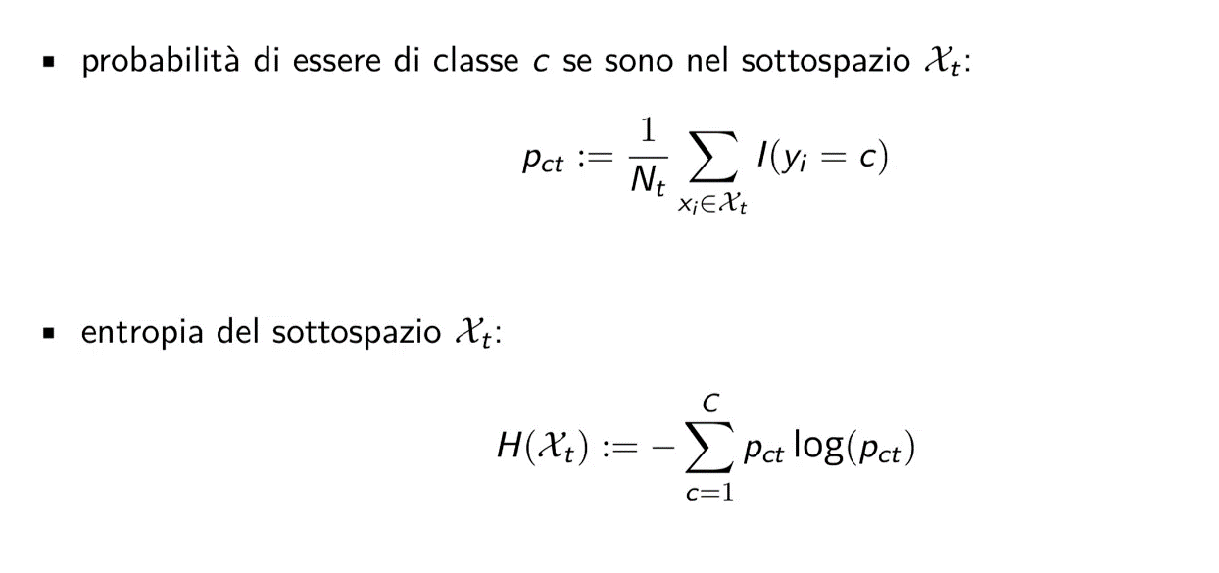
Entropia
Alberi decisionali
probabilità di essere di classe c se sono nel sottospazio X_{t} :
1
Σ
p :=
I(y = c)
ct
i
^{Nt} xi ∈Xt
entropia del sottospazio X_{t} :
Σ
C
H(X ) := − p log(p )
t ct ct
c=1

Slide 29
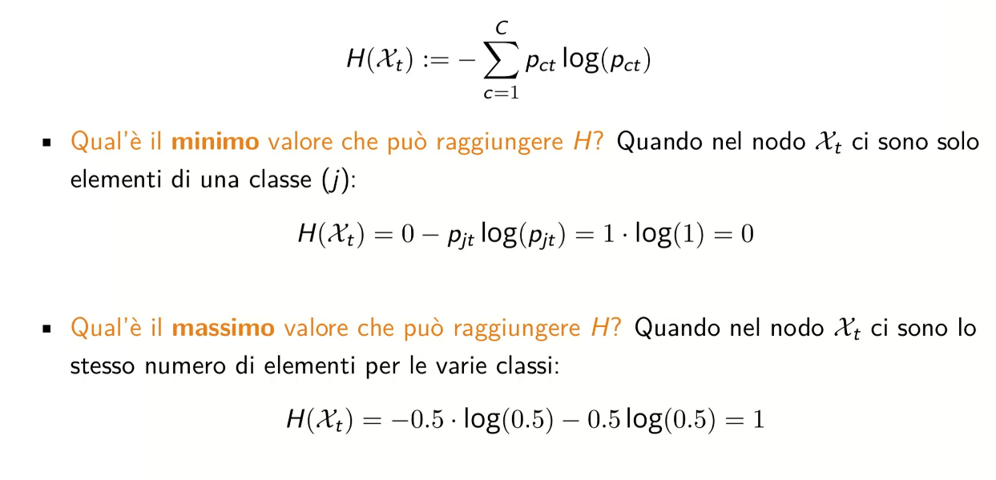
Entropia
Alberi decisionali
C
Σ
H(X ) := − p log(p )
t ct ct
c=1
Qual’è il minimo valore che può raggiungere H? Quando nel nodo X_{t} ci sono solo elementi di una classe (j):
H(X_{t} ) = 0 − p_{jt} log(p_{jt} ) = 1 · log(1) = 0
Qual’è il massimo valore che può raggiungere H? Quando nel nodo X_{t} ci sono lo stesso numero di elementi per le varie classi:
H(X_{t} ) = −0.5 · log(0.5) − 0.5 log(0.5) = 1
?
?

Slide 30
Entropia
Alberi decisionali
C
Σ
H(X ) := − p log(p )
t ct ct
c=1
Qual’è il minimo valore che può raggiungere H? Quando nel nodo X_{t} ci sono solo elementi di una classe (j):
H(X_{t} ) = 0 − p_{jt} log(p_{jt} ) = 1 · log(1) = 0
Qual’è il massimo valore che può raggiungere H? Quando nel nodo X_{t} ci sono lo stesso numero di elementi per le varie classi:
H(X_{t} ) = −0.5 · log(0.5) − 0.5 log(0.5) = 1

Slide 31
Entropia: una interpretazione
Alberi decisionali
obiettivo: minimizzare l’impurità
massimizzare la probabilità che assegnamo alla classe giusta in un sottospazio (maximum likelihood)
come?

Slide 32
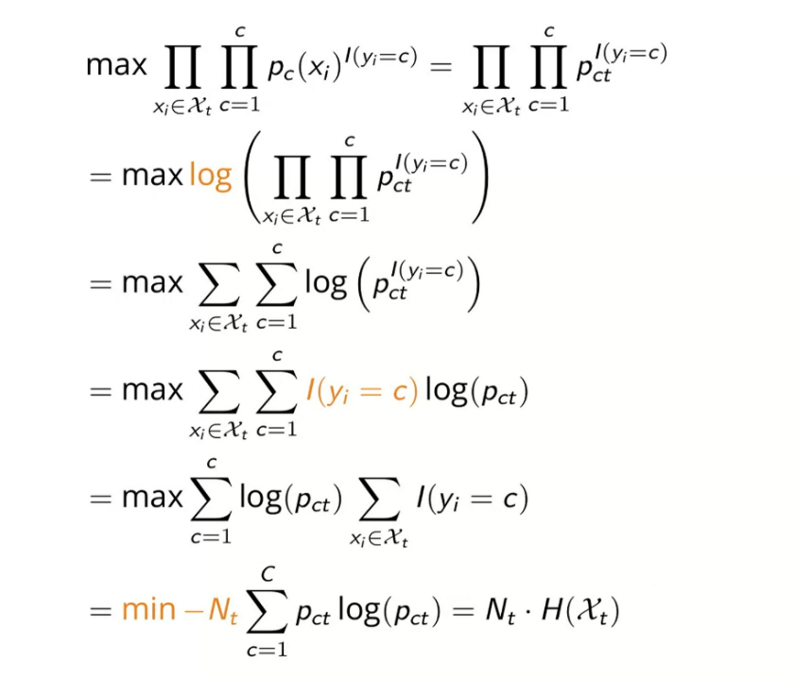
Alberi decisionali
Y Y
Y Y
c
c
max
I(y =c)
=
p
I(y =c)
pc (xi )
i
ct
i
x_{i} ∈X_{t} c=1
x_{i} ∈X_{t} c=1


Y Y
c

= max log 
I(y_{i} =c)
^{p}ct
x_{i} ∈X_{t} c=1
Σ Σ
c
= max
log p
I(y =c)
ct
i
x_{i} ∈X_{t} c=1
Σ Σ
c
= max
I(y c) log(p
i =
ct )
x_{i} ∈X_{t} c=1
Σ
Σ
c
= max log(p
ct )
I(y c)
i =
c=1
x_{i} ∈X_{t}
Σ
C
N · H(X
= min −Nt pct log(pct ) = t t )
c=1

Slide 33
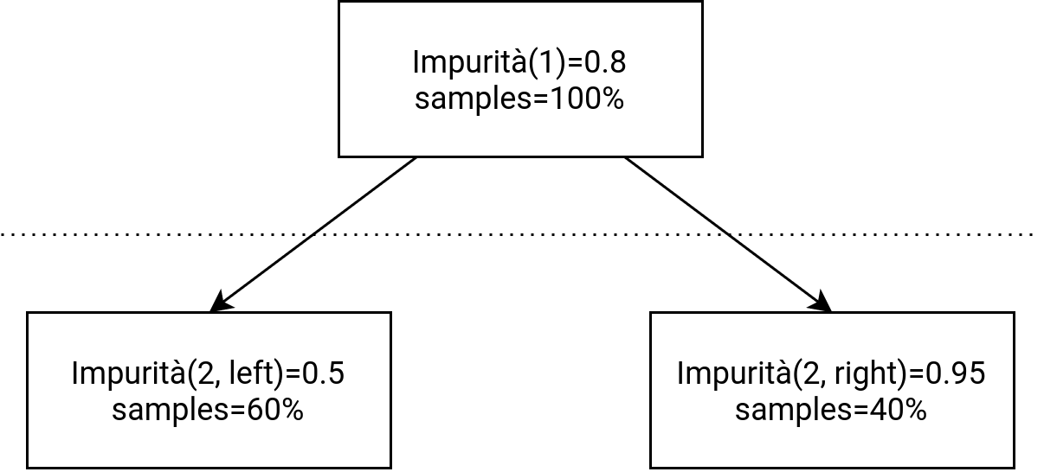
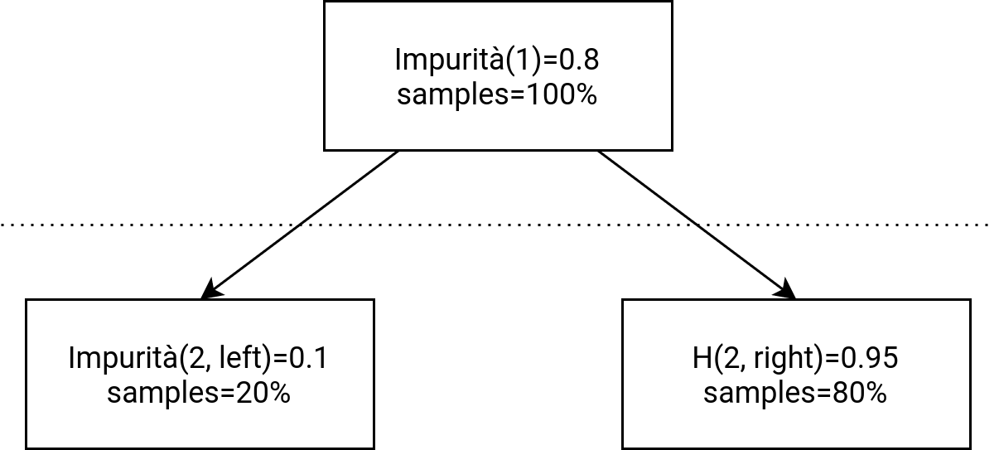
Alberi decisionali
Quale split è il migliore?

Slide 34
Alberi decisionali
Quale split è il migliore?
I₂ = 0.6 · 0.5 + 0.4 · 0.95 = 0.68
I₂ = 0.2 · 0.1 + 0.8 · 0.95 = 0.78

Slide 35

Decremento di impurità
Alberi decisionali
Uno split (f , s) al nodo t produce un decremento di impurità :
N_{L} N_{R}
∆I(t) := I(t) − _{Nt} I(t_{L}) − _{Nt} I(t_{R} ),
dove t_{L} e t_{R} sono i nodi figlio di t, corrispondenti ai due nuovi sottospazi che si creano con la
query f < t
→ tra tutti le (feature, soglie) possibili, scegliamo la coppia che massimizza ∆I(t).
si costruisce l’albero scegliendo ad ogni passo la migliore combinazione fino ad arrivare alle foglie. Come mi fermo?

Slide 36
Foglie e terminazione
Alberi decisionali
Un nodo t diventa foglia in base ad alcuni criteri di terminazione:
tutti gli esempi appartengono ad una classe (I(t) = 0)
numero di esempi sotto una soglia
profondità dell’albero sopra una soglia
...
I nodi foglia non vengono (o possono essere) splittati ulteriormente, e contengono la risposta
(output) del classificatore.
parametri e implementazione: take a look

Slide 37
Alberi decisionali
def buildTree(node):
if termination criteria then
return
(f ∗, s∗), ∆∗ = (0, 0), 0
for every feature f do
for every thereshold s do node.f, node.t = (f , s) compute ∆I(node)
if ∆I(node) > ∆∗ then
(f ∗, s∗), ∆∗ = (f , s), ∆I(node)
node.f, node.t = (f ∗, s∗) buildTree(node.left) buildTree(node.right)
buildTree(root)

Slide 38

Alberi decisionali

Slide 39
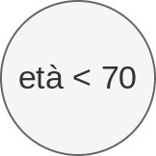
Alberi decisionali

Slide 40
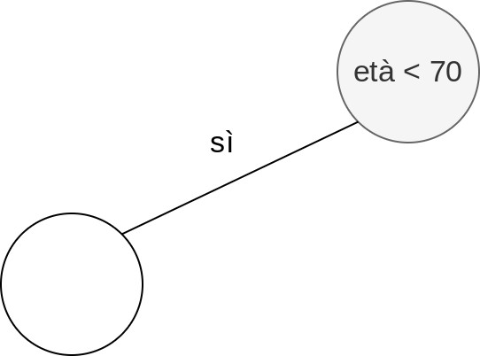
Alberi decisionali

Slide 41
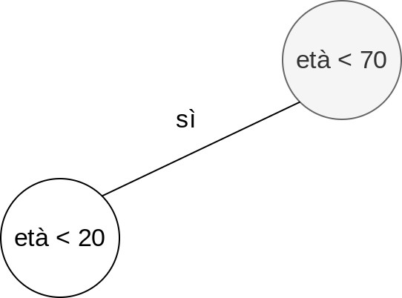
Alberi decisionali

Slide 42
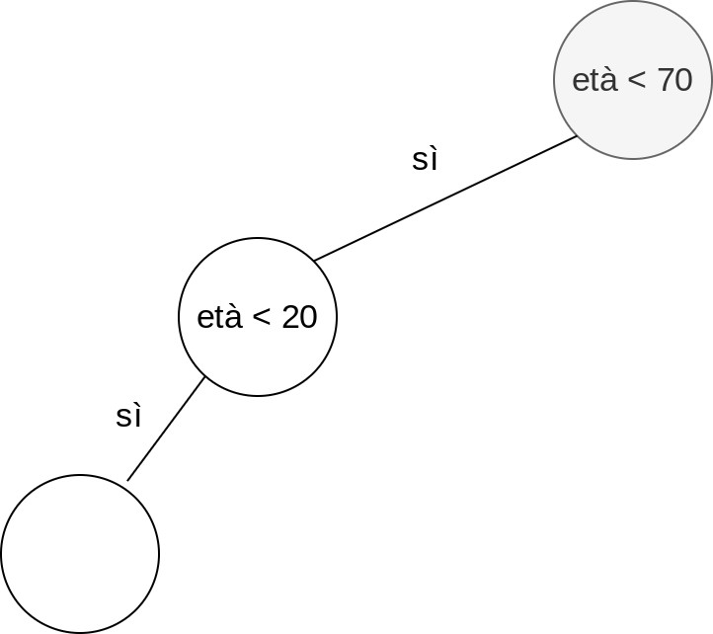
Alberi decisionali

Slide 43
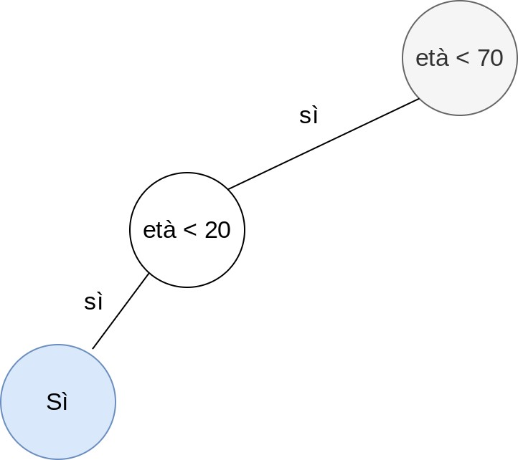
Alberi decisionali

Slide 44
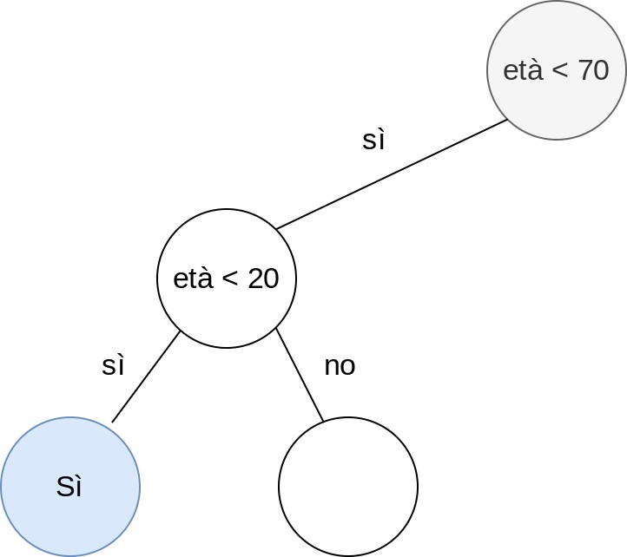
Alberi decisionali

Slide 45
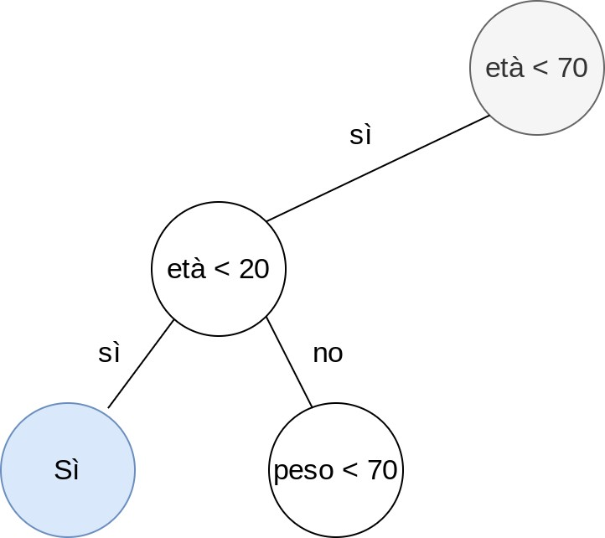
Alberi decisionali

Slide 46
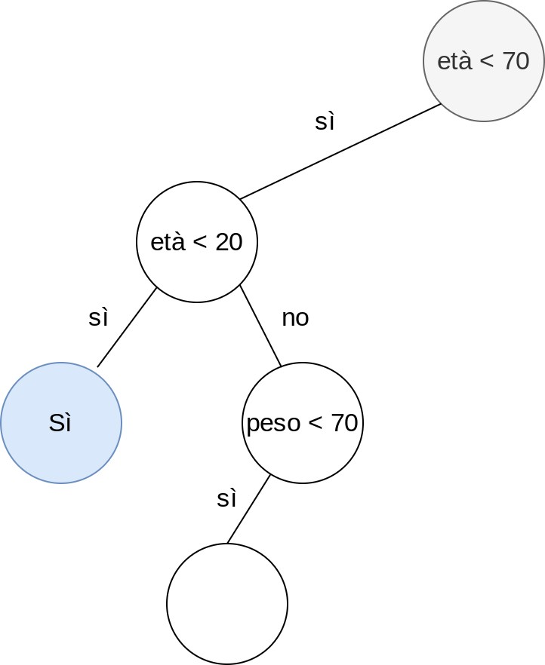
Alberi decisionali

Slide 47
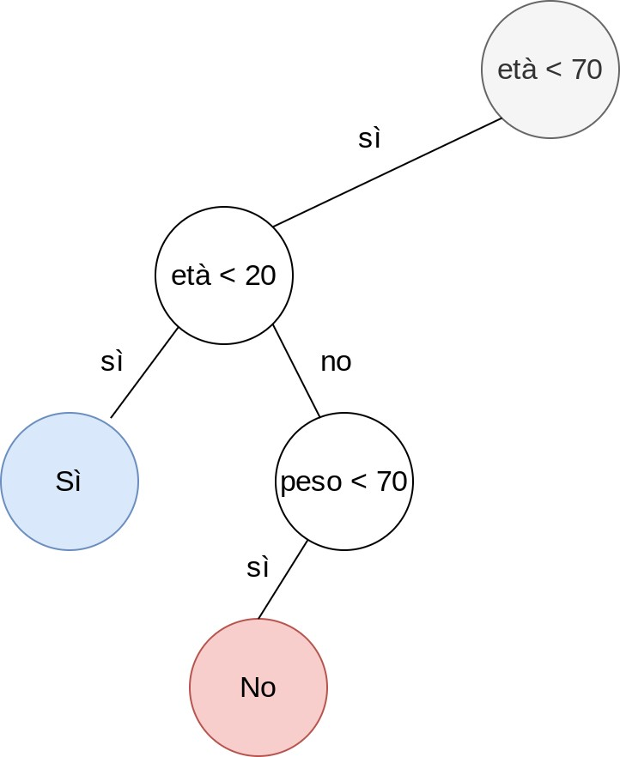
Alberi decisionali

Slide 48
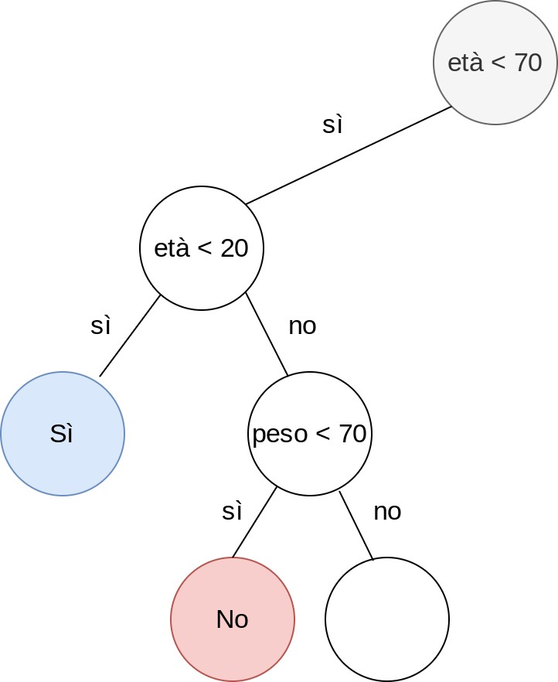
Alberi decisionali

Slide 49
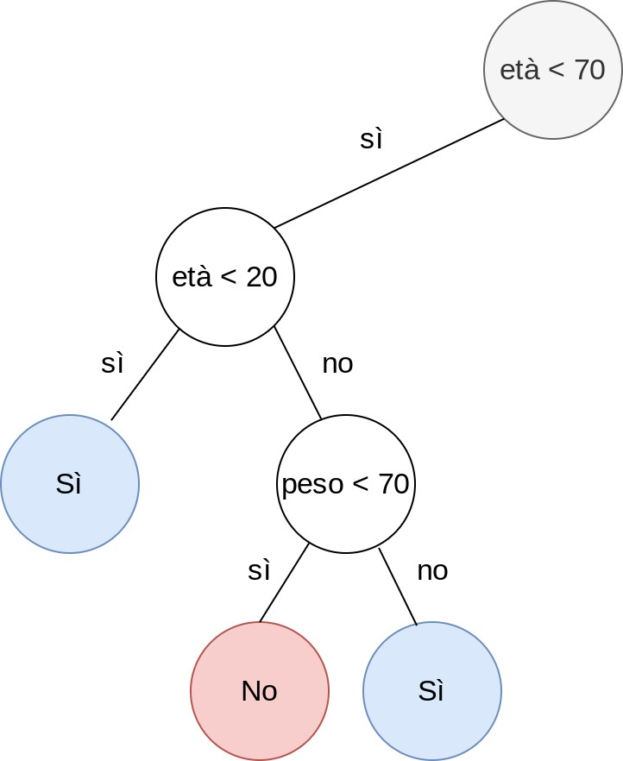
Alberi decisionali

Slide 50
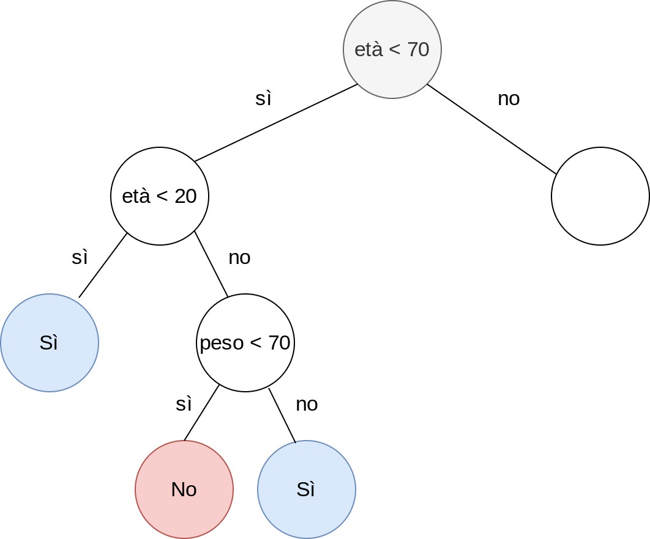
Alberi decisionali

Slide 51
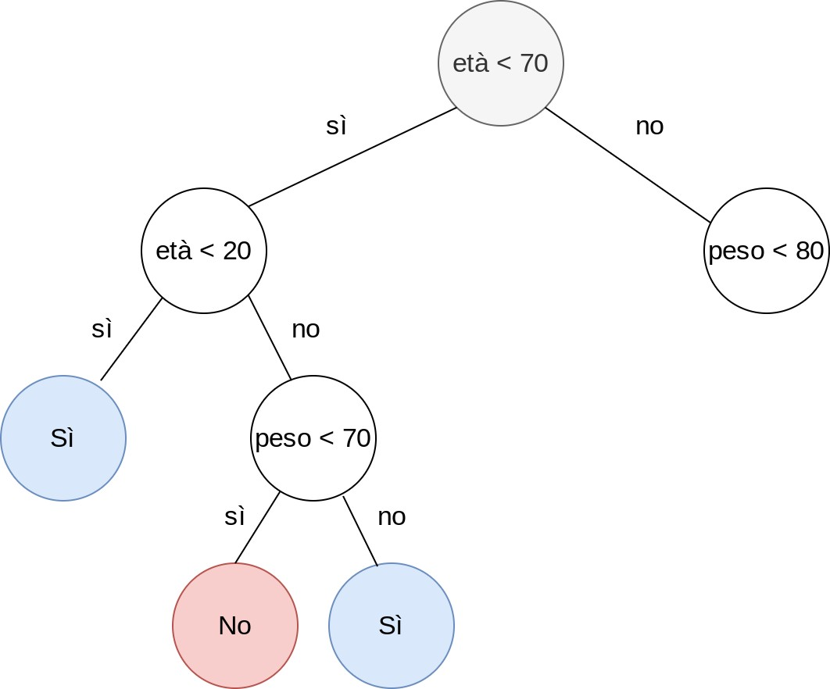
Alberi decisionali

Slide 52
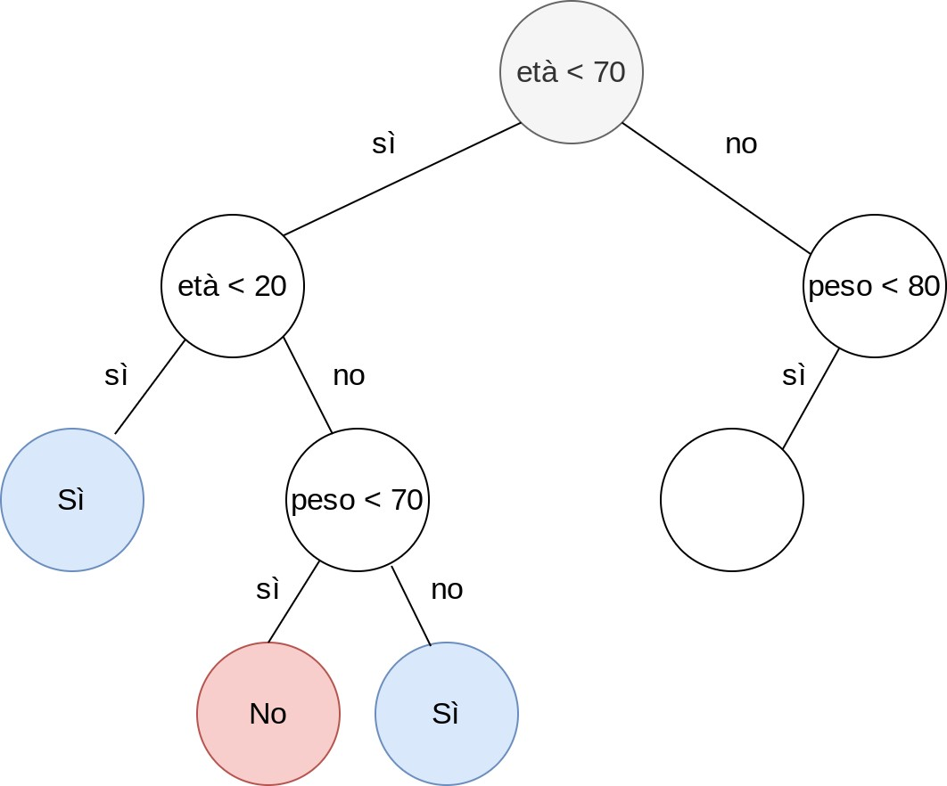
Alberi decisionali

Slide 53
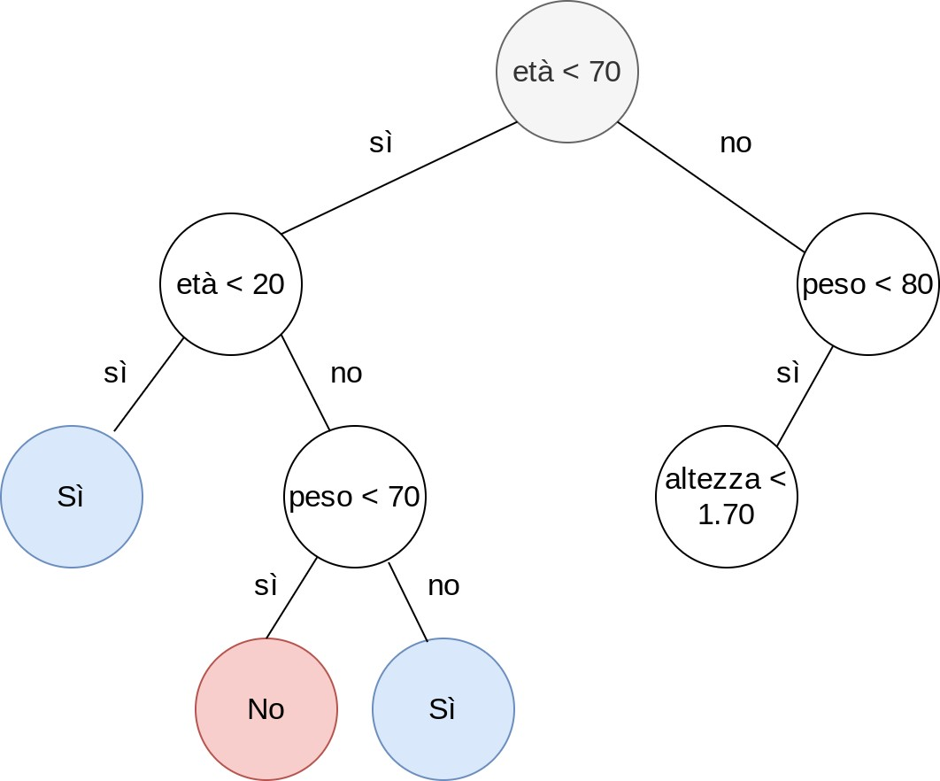
Alberi decisionali

Slide 54
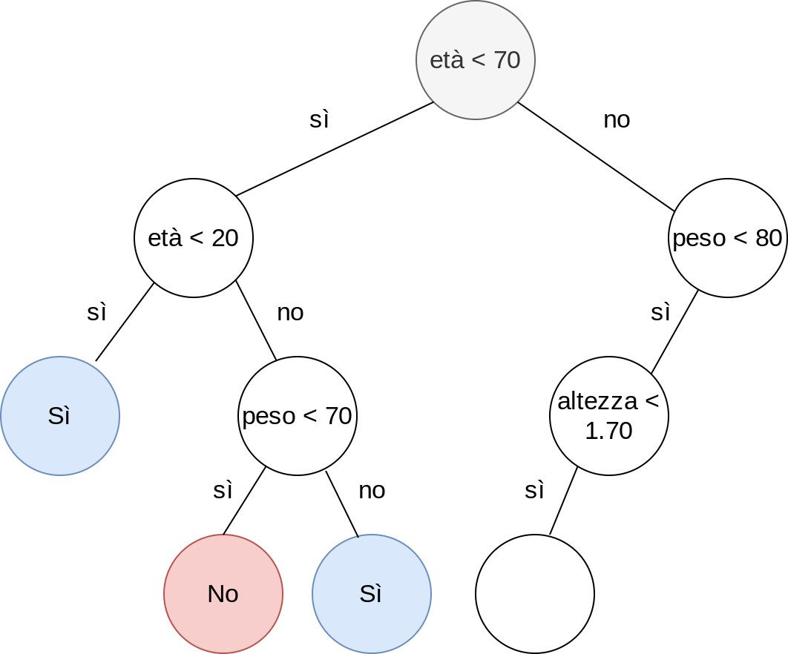
Alberi decisionali

Slide 55
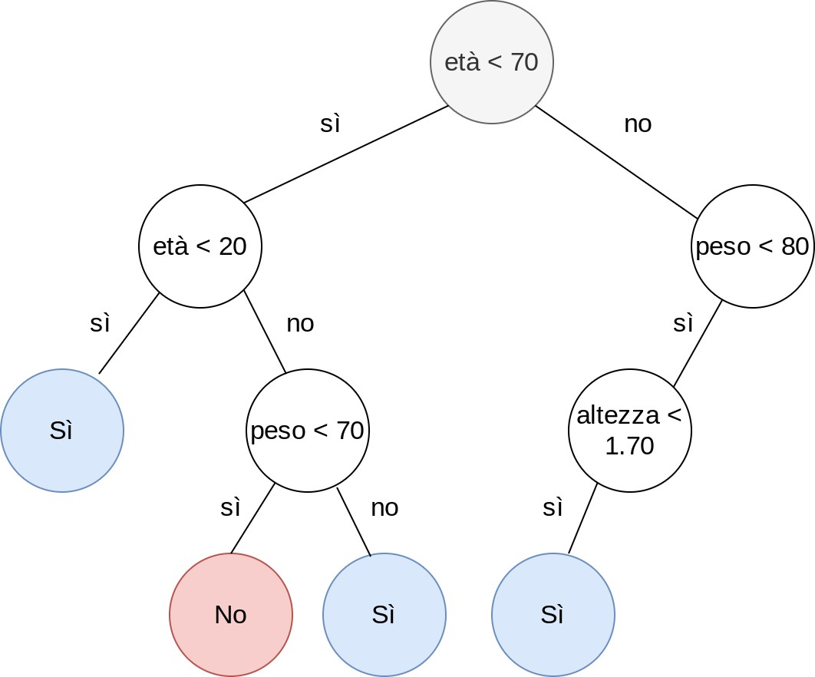
Alberi decisionali

Slide 56
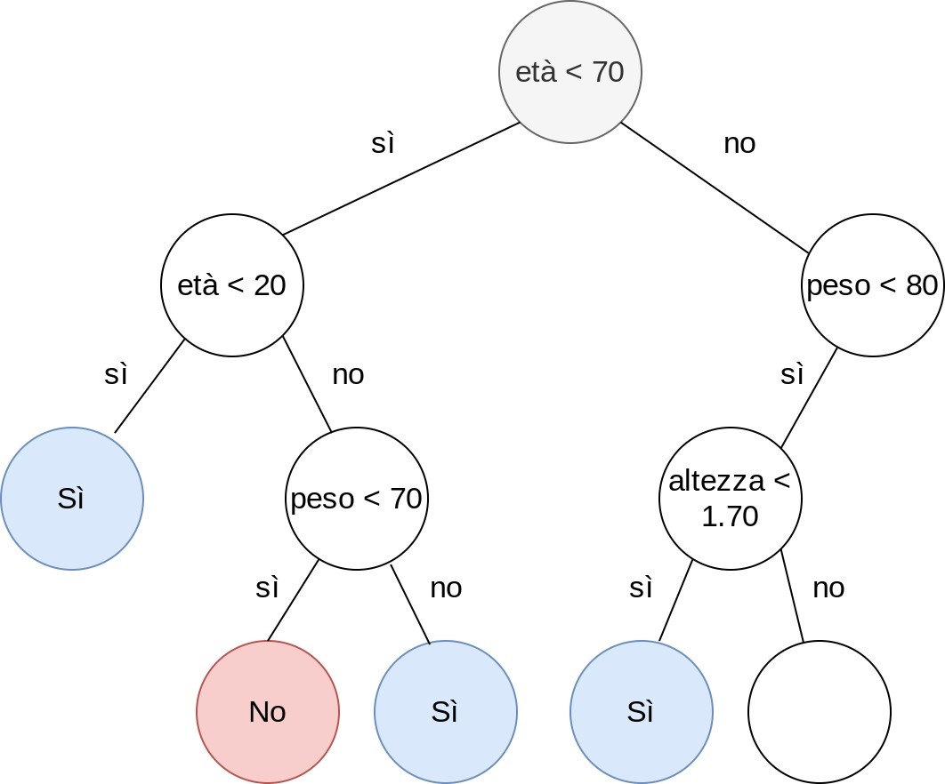
Alberi decisionali

Slide 57
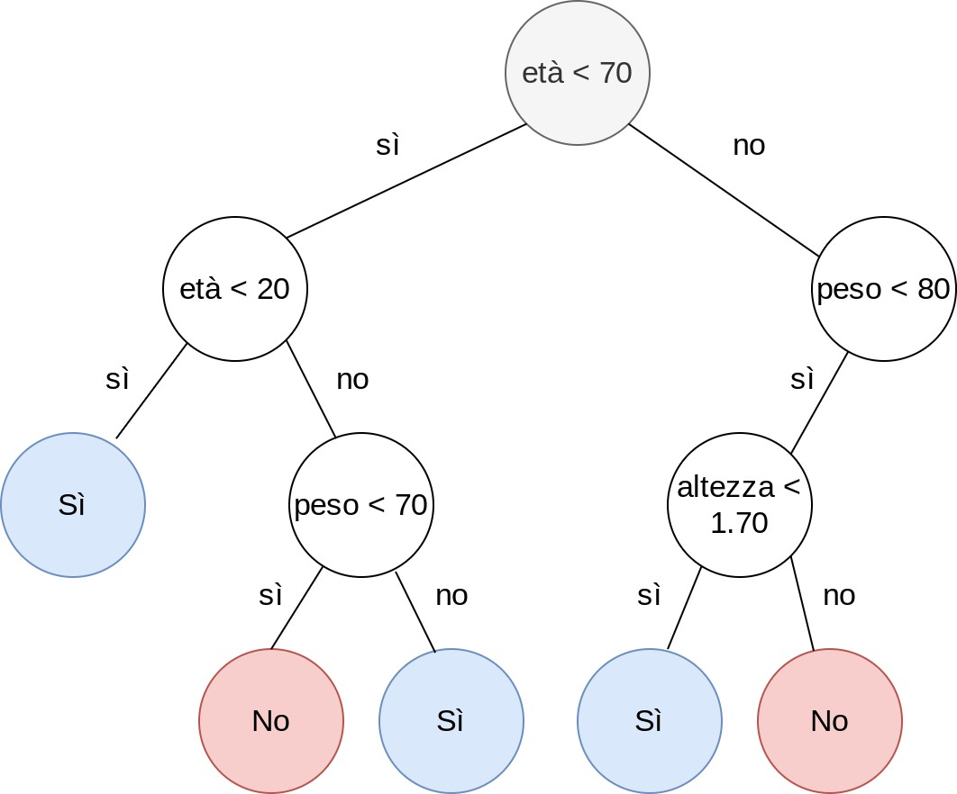
Alberi decisionali

Slide 58
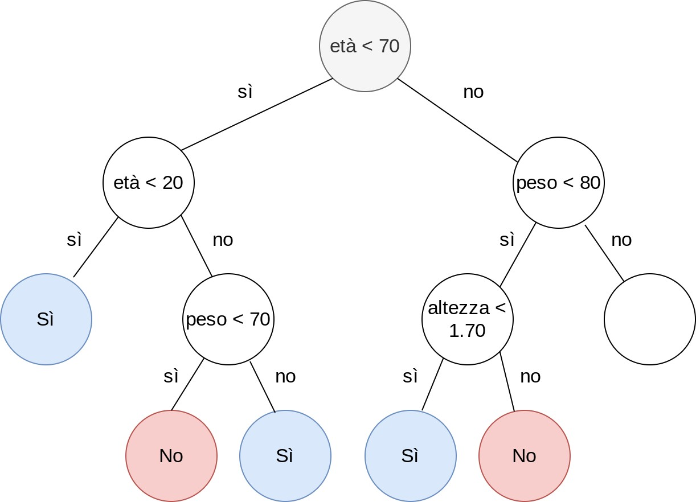
Alberi decisionali

Slide 59
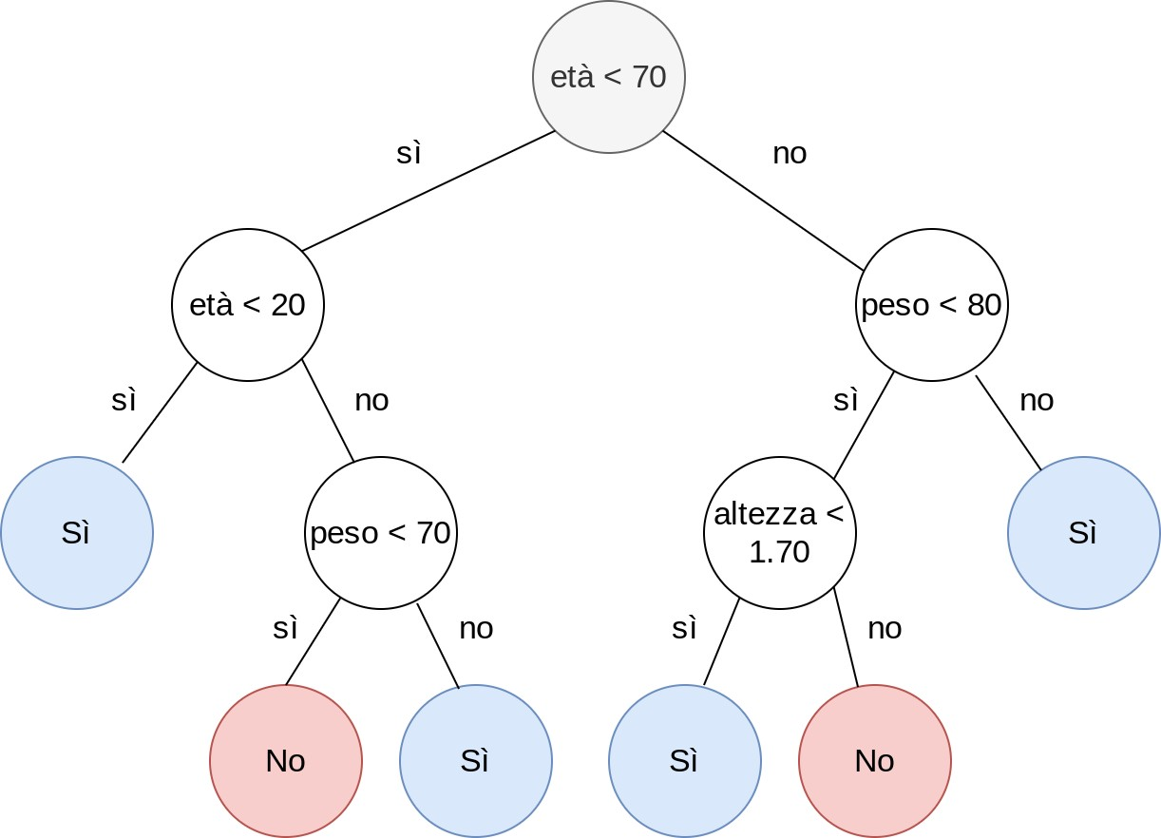
Alberi decisionali

Slide 60
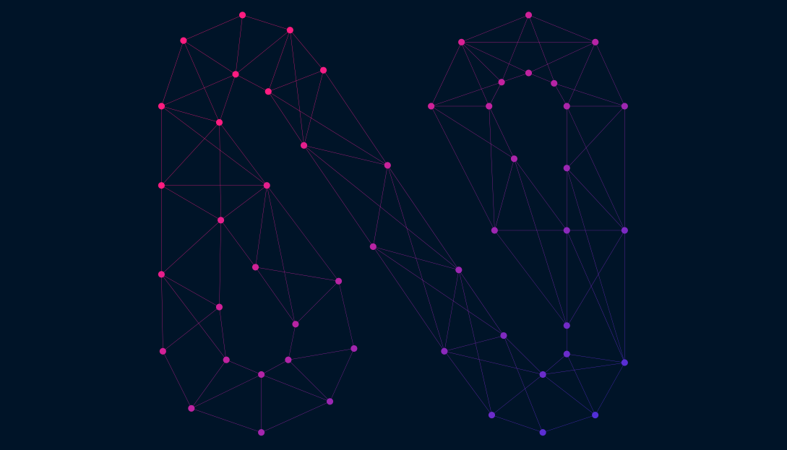
Buono Studio!
Contatti:
cristina.donoriodemeo@neural.academy

